Slide 1
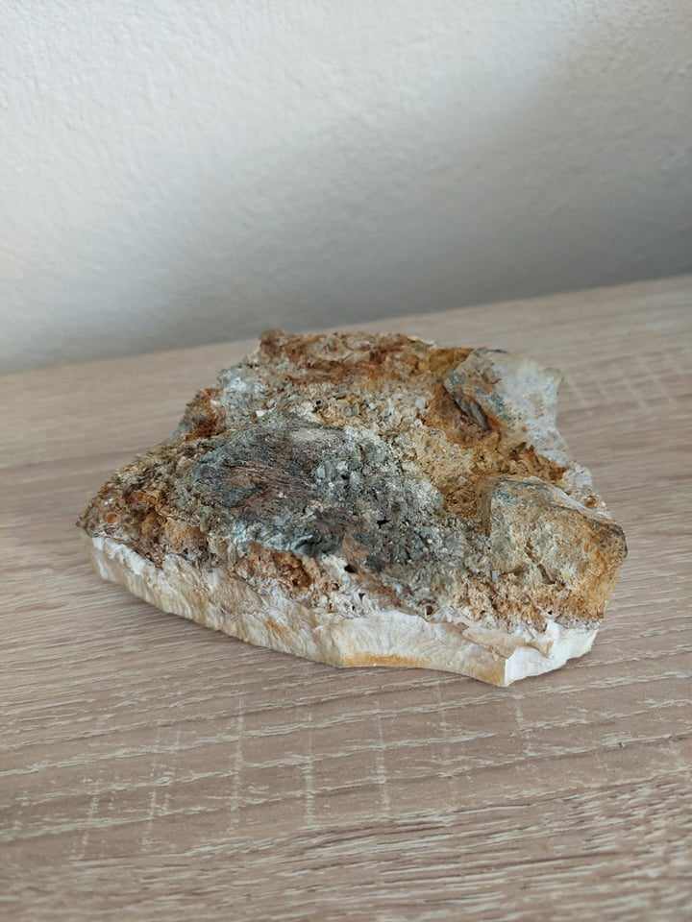
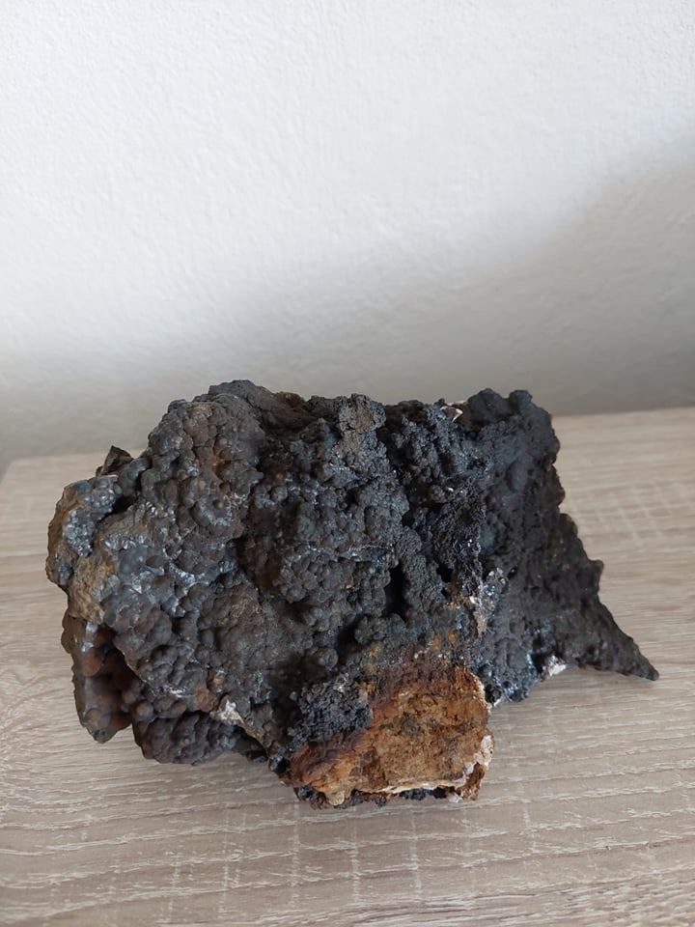
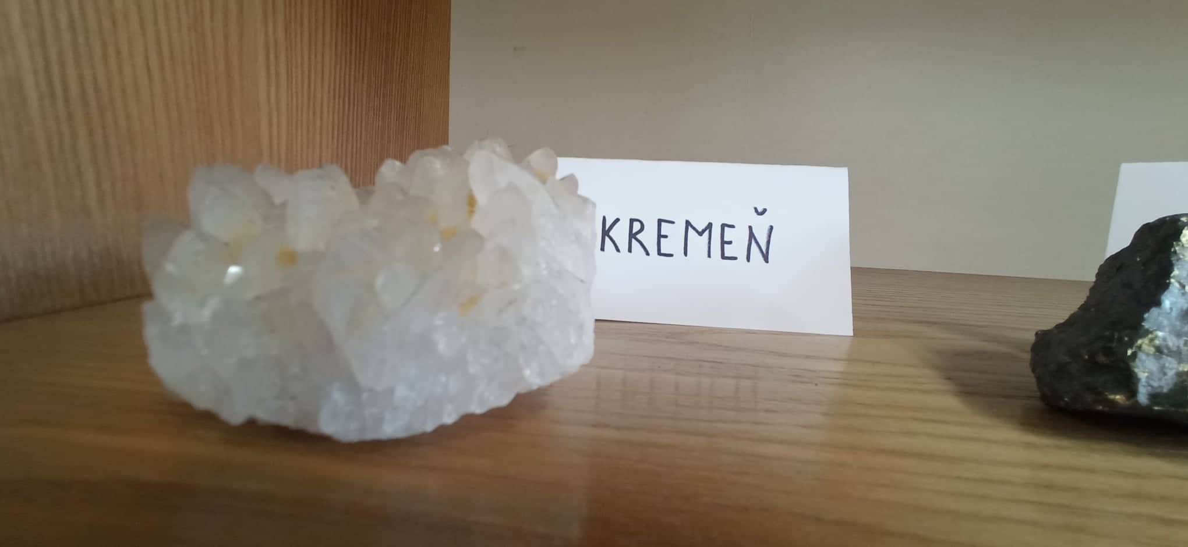
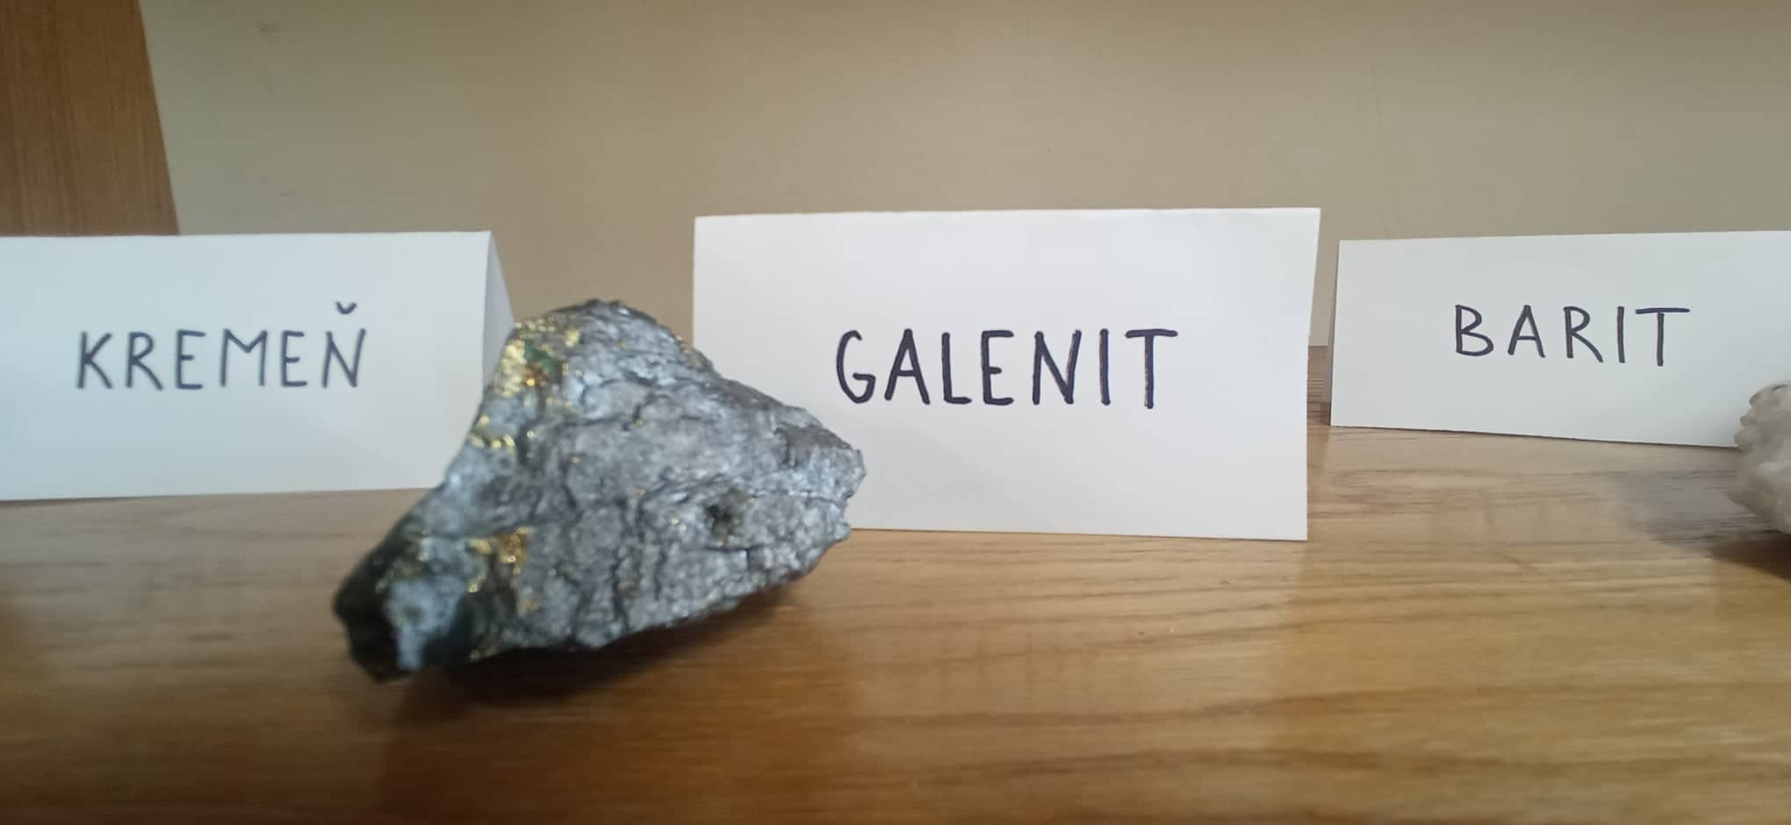
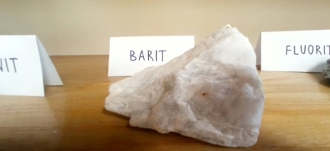

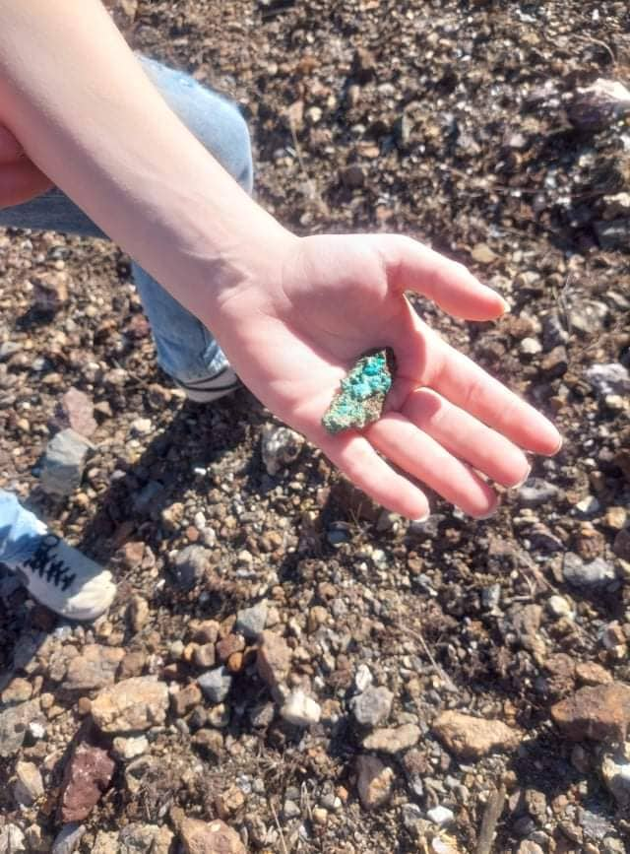
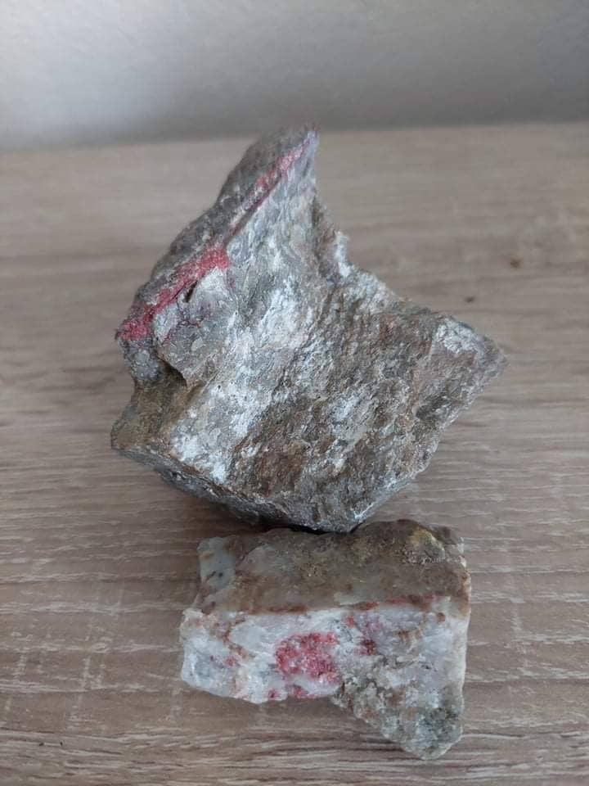
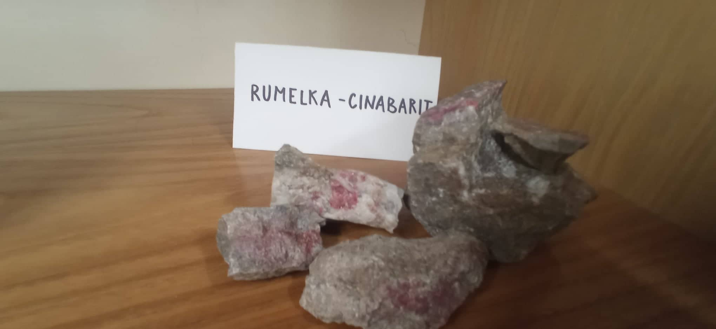
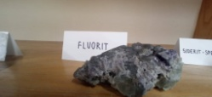


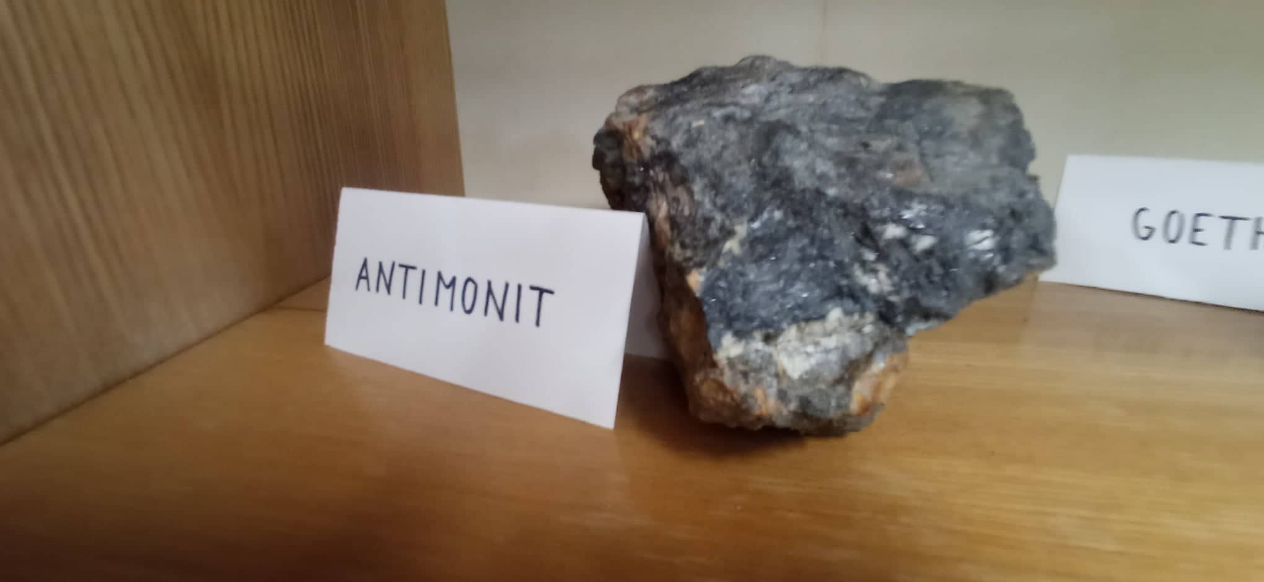
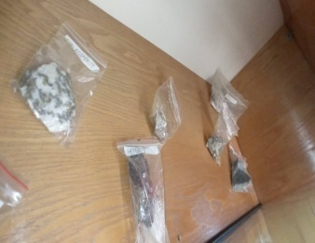
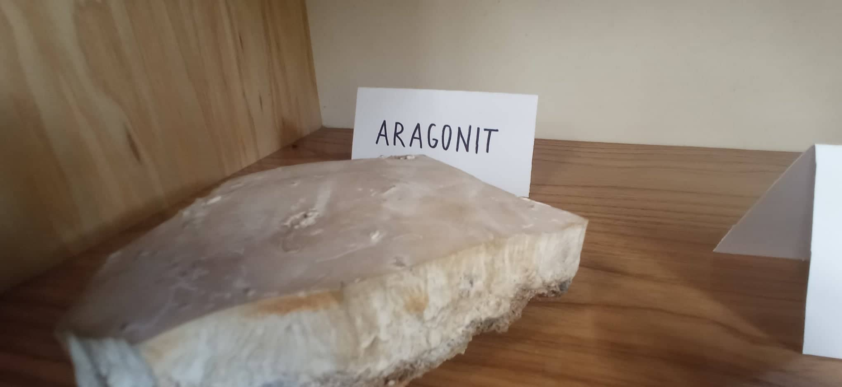
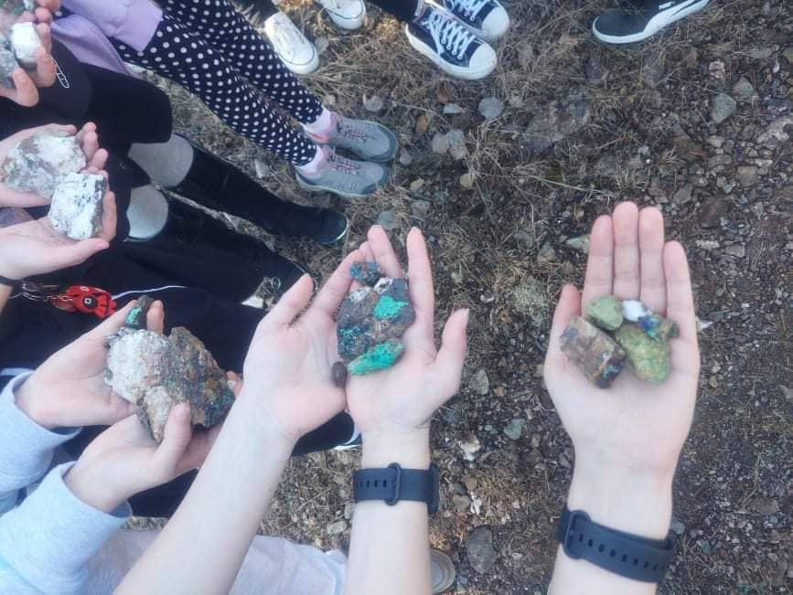
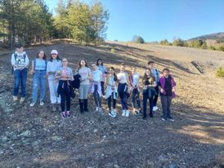
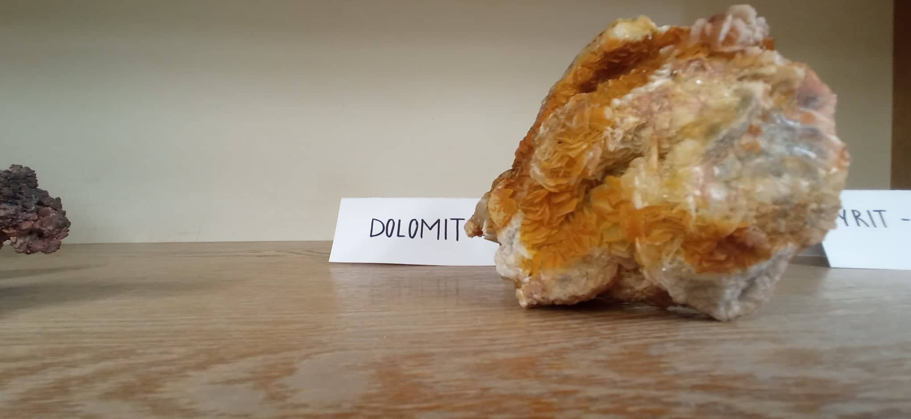
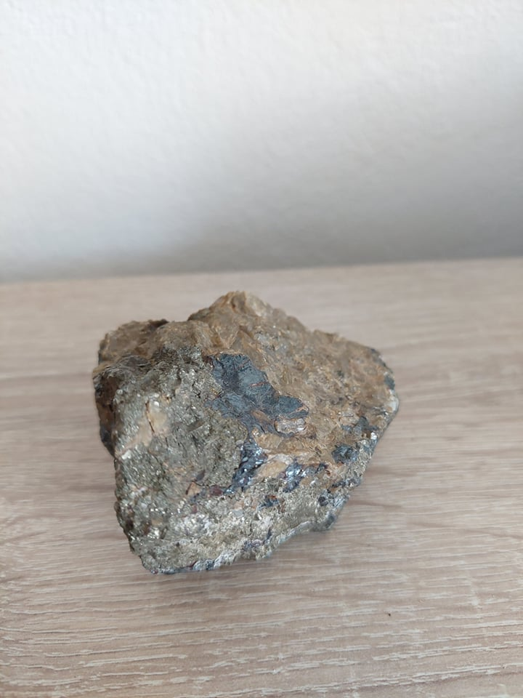
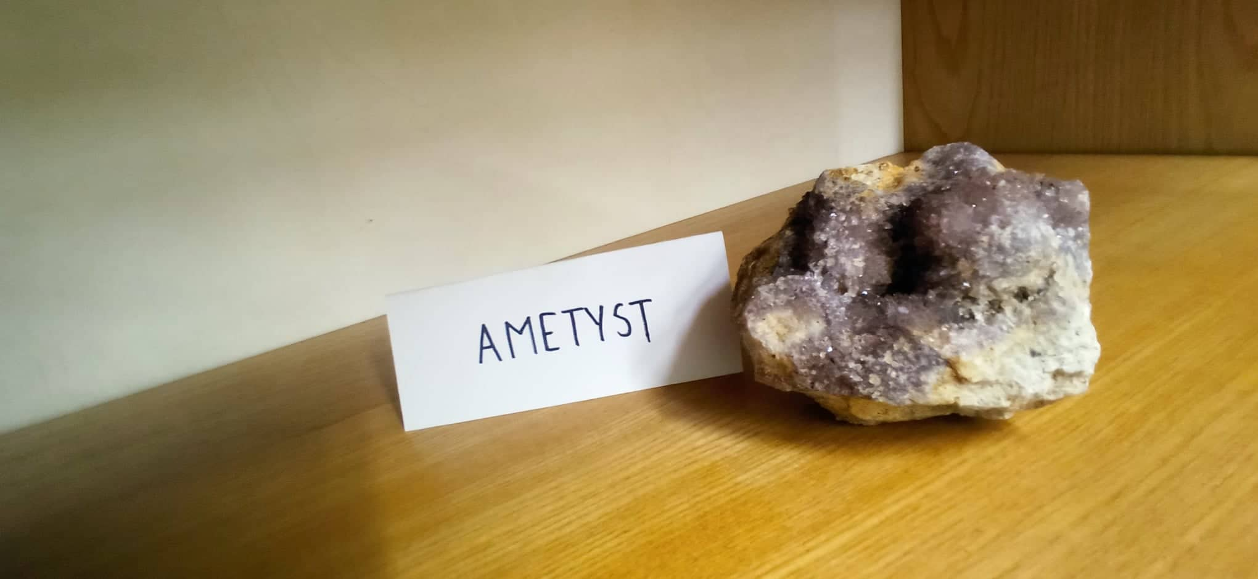
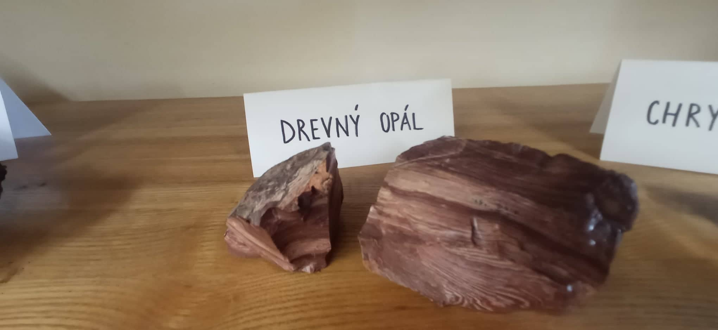
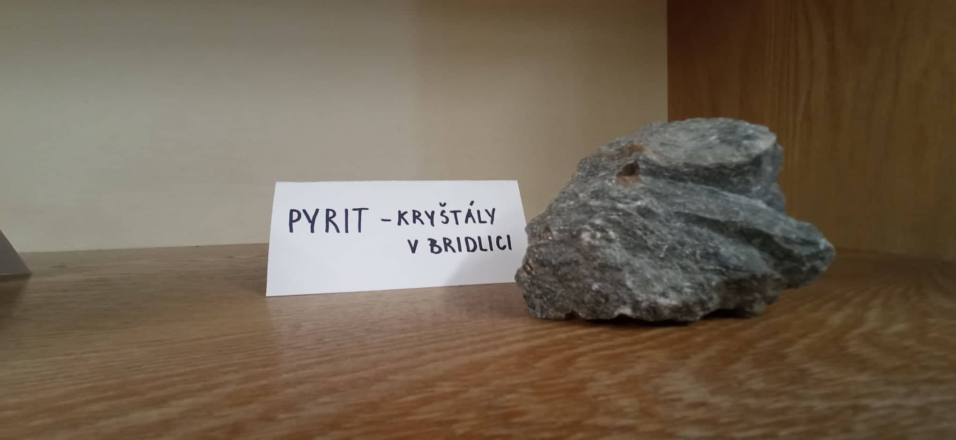
Minerály okolia Gelnice
Gymnázium Gelnica, SNP 1, 056 01 Gelnica
Košický kraj Školský rok 2021/22
Biologická olympiáda, kategória D
Simona Gregová
Ciele práce:
Cieľom mojej práce je ukázať vám niektoré zaujímavé minerály a polodrahokamy z okolia Gelnice, myslím si že je dôležité spoznať aj minulosť našich predkov, baníkov ktorí kedysi
Žiaci u nás mohli vidieť napríklad: Galenit, Barit, Kremeň, Kalcit , Pyroluzit, Malachit, Chryzotil, Drevený Opál, Azurit, Sadrovec,Pyrit, Dolomit, Ametyst, Flurit, Suderit, Antimonit atd...
Hľadanie minerálov
Záver : Som rada že som vám mohla ukázať zbierku našich minerálov. Minerály ma zaujímajú už dlhší čas a myslím si že je to super hobby, hlavne u nás na východnom Slovensku a v Gelnici.☺
Pozorovanie prebiehalo rokov.

